Slide 1
惠州市第六人民医院
招聘系统使用指南

Slide 2
一、应聘流程

Slide 3
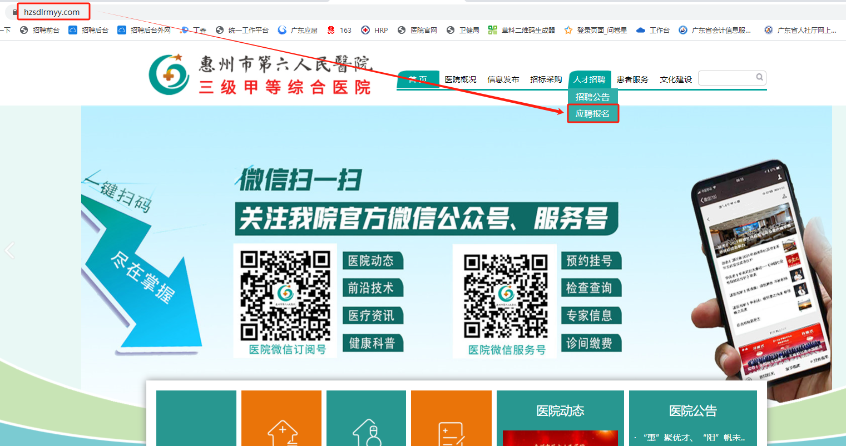
一、网站网址及注册账号
进入系统的方式：
1.招聘系统网站：
http://183.236.106.124:8081/service/zhaopinFront/inviteJob_1.html
2.通过医院官网进入：进入惠州市第六人民医院官网→“人才招聘”栏目→“应聘报名”进入我院招聘系统。

Slide 4
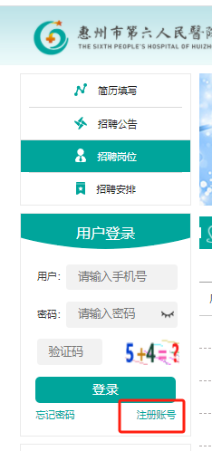
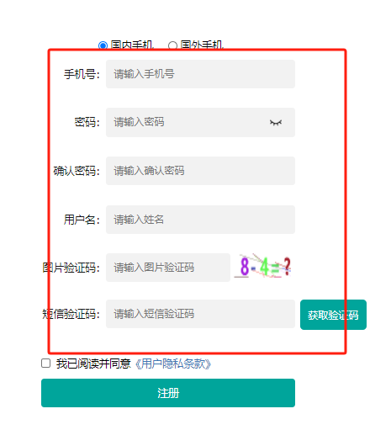
一、网站网址及注册账号
注册账号
登录
忘记密码
退出登录
Ps.如忘记密码，可通过手机验证码找回密码

Slide 5
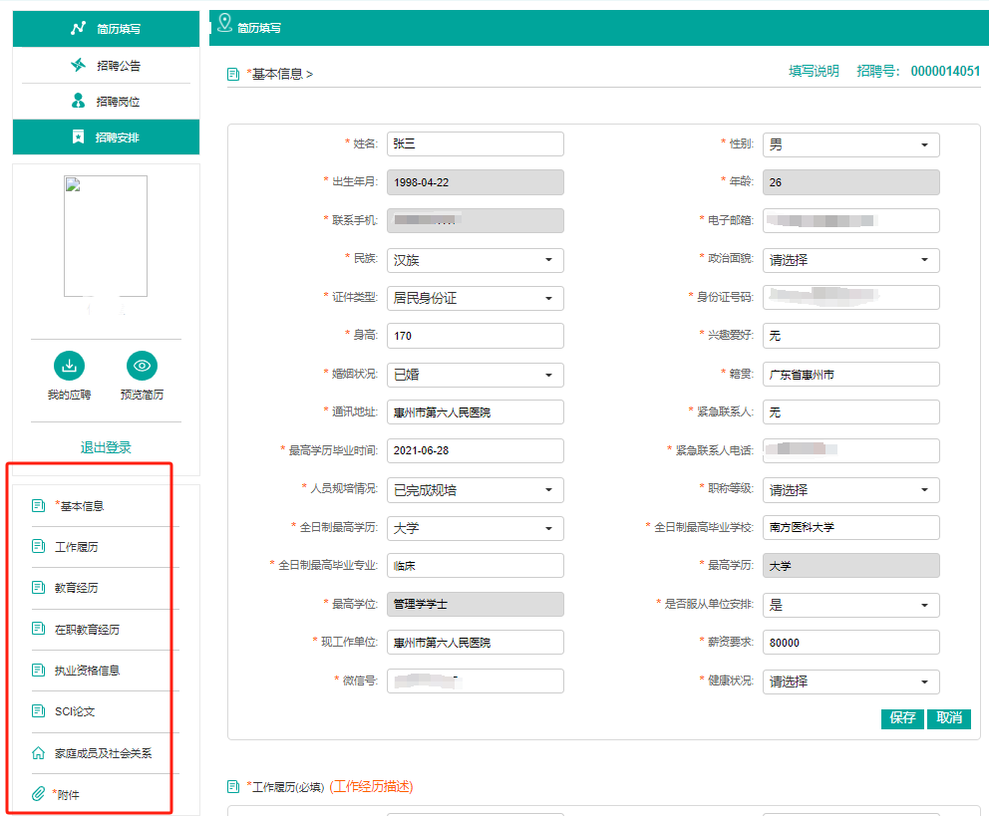
二、简历信息填写
简历信息包括基本信息、工作履历、（在职）教育经历、执业资格信息、论文情况、家庭及主要社会关系、附件7大模块，带*号为必填项目，灰色方框为自动识别项，无需填写。
注意：附件的上传是资格初审的重要依据，如因个人原因无上传附件，导致无法审核信息的，视为报名不成功。
每个模块信息填写完毕后均需要点击右下方保存，所有模块完成填写和附件上传后，点击最下方“提交”。
提交后点击头像，上传个人近期一寸照。

Slide 6
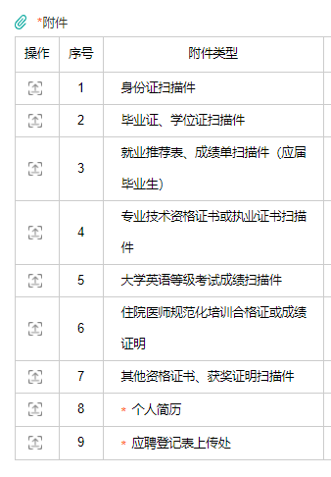
三、附件上传
注意：附件的上传是资格初审的重要依据，如因个人原因无上传附件，导致无法审核信息的，视为报名不成功。
附件材料包括：
（1）个人简历；
（2）惠州市第六人民医院应聘登记表（下载附件3并填写签名确认后上传扫描件）；
（3）报考人员的有效身份证；
（4）毕业证书、学位证书（2025届应届毕业生提供就业推荐表、成绩单代替学历证书报名）
（5）专业技术资格证书（岗位条件中有要求则必须提供）；
发表论文论著情况、主持完成的科研项目情况和重要的社会兼职及获奖情况等材料，需提交证明材料（合成一个PDF 格式文件）

Slide 7
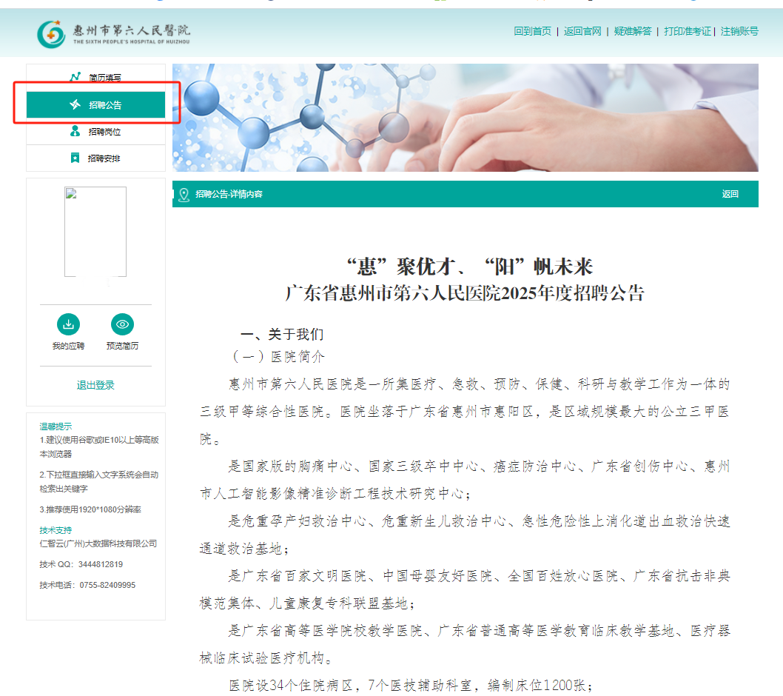
四、查看并投递岗位
1、点击“招聘公告”；
2、点击“2025年XXX招聘公告”，查看具体招聘公告。

Slide 8
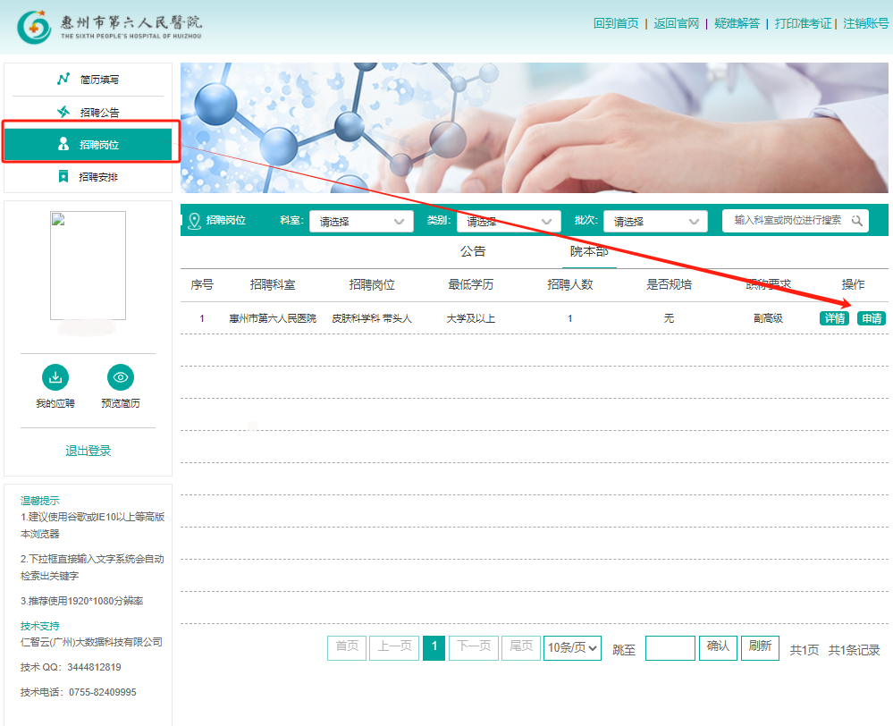
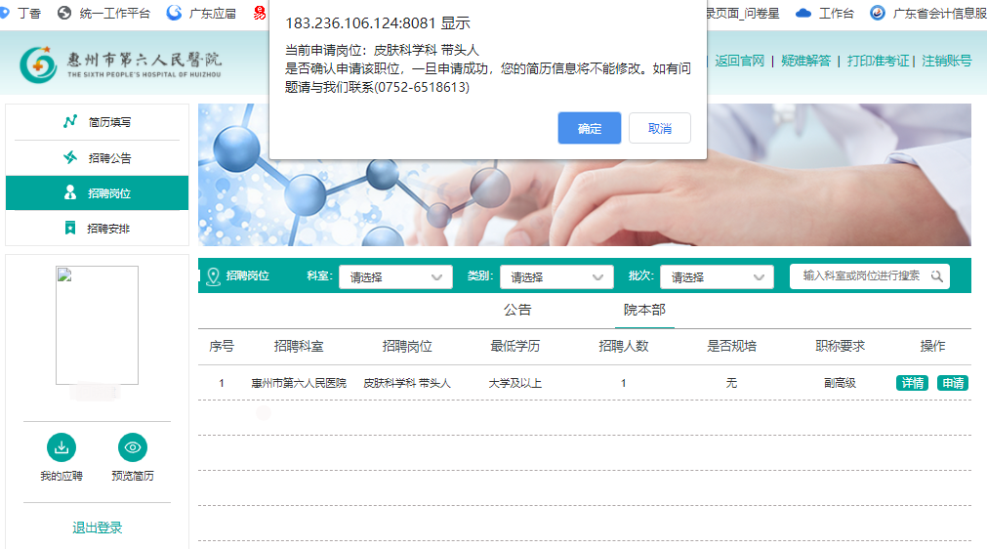
四、查看并投递岗位
1、点击“招聘岗位”查阅，也可通过搜索框搜索岗位；
2、选择意向岗位可查阅具体要求等内容，点击“申请”即可报名
注意：如因年龄、学历、职称等要求不符合条件的，无法进行报名。

Slide 9
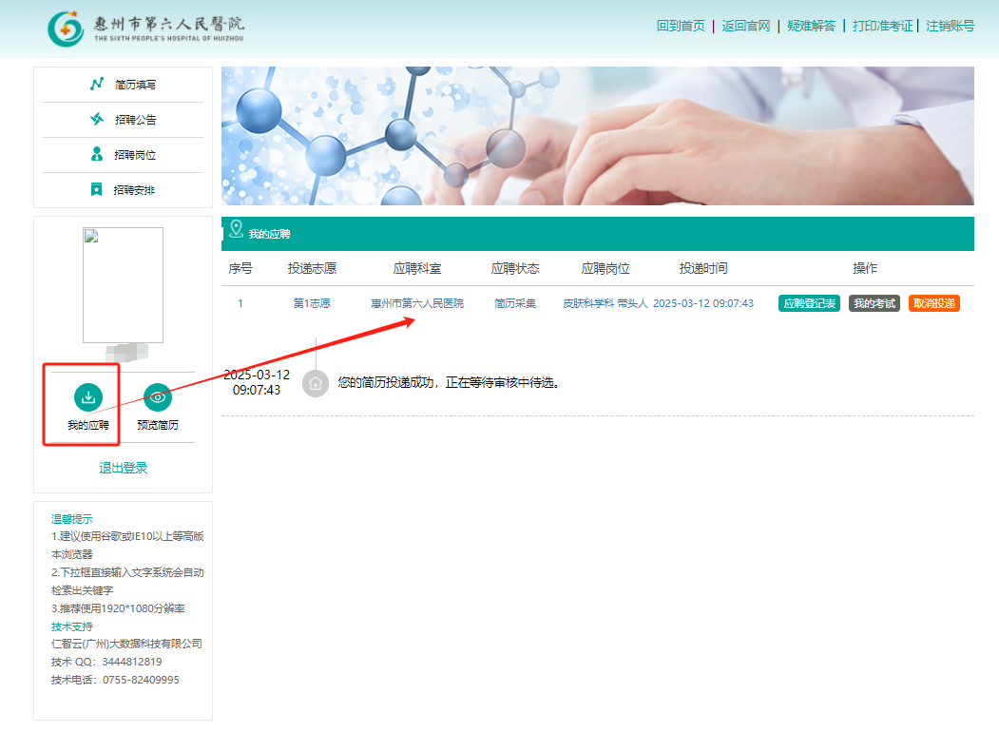
五、完成投递
投递完成后，可在“我的应聘”中查阅进度、取消投递等。

Slide 10
完成投递

